Slide 1
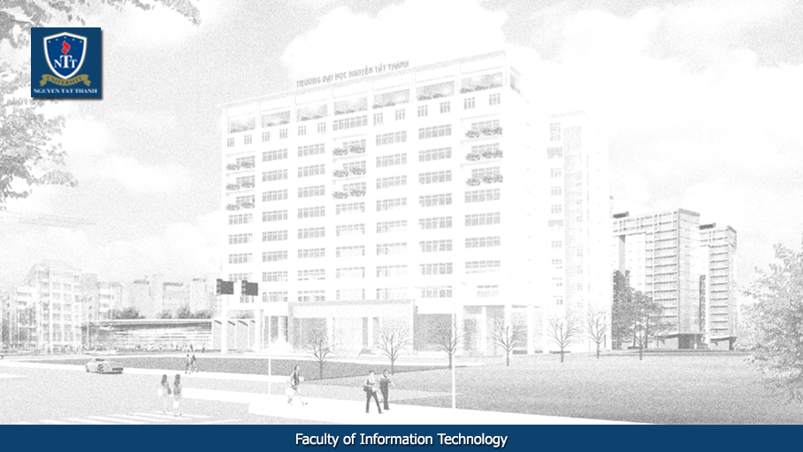
TOÁN RỜI RẠC (DISCRETE MATHEMATICS)
GV: Lê Mậu Long

Slide 2
Mục tiêu
Học phần cung cấp những kiến thức toán học cơ bản làm nền tảng phục vụ các môn học cơ sở và chuyên ngành Công nghệ thông tin,
Hiểu được bản chất của máy tính như cách tổ chức dữ liệu;
Thiết kế thuật toán và đánh giá hiệu suất của chúng.
Nội dung học phần gồm:
Cơ sở Logic: Mệnh đề, vị từ, lượng từ, các phương pháp chứng minh toán học;
Phương pháp đếm – Giải tích tổ hợp;
Đại số quan hệ, thuật toán
Đại số Bool – Mạch Logic.

Slide 3
Tài liệu tham khảo
Tài liệu/giáo trình chính, bắt buộc:
[1] Kenneth H. Rosen. 2012, DISCRETE MATHEMATICS AND ITS APPLICATIONS, SEVENTH EDITION, The McGraw-Hill Companies, Inc.,
Tài liệu tham khảo khác:
[2] Jean Gallier, 2019, DISCRETE MATHEMATICS, SECOND EDITION IN PROGRESS, Spinger
[3] Nguyễn Hữu Anh, 1995, Toán rời rạc, NXB Lao động xã hội.

Slide 4
Cơ sở Logic
Môn học: Toán rời rạc
GV: Lê Mậu Long

Slide 5
Nội dung
Khái niệm mệnh đề , các phép toán mệnh đề.
Dạng mệnh đề, dạng mệnh đề tương đương.
Các qui luật logic
Quy tắc suy diễn (phương pháp chứng minh)

Slide 6
I – Mệnh đề

Slide 7
Định nghĩa
Mệnh đề là câu khẳng định có giá trị chân trị đúng hoặc sai
Ví dụ:
- 2+2= 4 là mệnh đề đúng
- Mặt trời mọc ở hướng tây là mệnh đề sai
Những câu cảm thán hay mệnh lệnh không phải là mệnh đề vì không có giá trị xác định.
Ký hiệu 1, Đ, hay T để chỉ giá trị đúng và 0, S hay F để chỉ giá trị sai. Trong bài giảng này sẽ sử dụng 1 và 0

Slide 8
Định nghĩa
Mệnh đề phức hợp: là các mệnh đề kết nối với nhau bằng các liên từ (và, hay, nếu … thì …) hay trạng từ không
Ví dụ: Nếu tối nay tôi rảnh thì tôi đi xem phim
Mệnh đề này kết hợp bởi hai mệnh đề
tối nay tôi rảnh
và
tôi đi xem phim

Slide 9
Các phép toán mệnh đề
Phép phủ định: Phủ định của mệnh đề p kí hiệu là ¬ p là mệnh đề có chân trị 1 nếu p là 0 và ngược lại
p | ¬p
0 | 1
1 | 0

Slide 10
Các phép toán mệnh đề
Phép hội: Hội của hai mệnh đề p và q, kí hiệu pΛq là mệnh đề có chân trị 1 nếu p và q cùng là 1, các trường hợp còn lại là 0
p | q | p Λq
0 | 0 | 0
0 | 1 | 0
1 | 0 | 0
1 | 1 | 1

Slide 11
Các phép toán mệnh đề
Phép tuyển: Tuyển của hai mệnh đề p và q, kí hiệu pVq là mệnh đề có chân trị 0 nếu p và q cùng là 0, các trường hợp còn lại là 1
p | q | pVq
0 | 0 | 0
0 | 1 | 1
1 | 0 | 1
1 | 1 | 1

Slide 12
Các phép toán mệnh đề
Phép tuyển loại: Tuyển loại của hai mệnh đề p và q, kí hiệu là p⊕q là mệnh đề có chân trị 0 nếu p và q cùng là 1 hoặc cùng là 0, các trường hợp còn lại là 1
p | q | p⊕q
0 | 0 | 0
0 | 1 | 1
1 | 0 | 1
1 | 1 | 0

Slide 13
Các phép toán mệnh đề
Phép kéo theo: Là mệnh đề nếu p thì q, kí hiệu là p → q có chân trị 0 nếu p là 1 và q là 0, các trường hợp còn lại là 1
p | q | p→q
0 | 0 | 1
0 | 1 | 1
1 | 0 | 0
1 | 1 | 1

Slide 14
Các phép toán mệnh đề
Phép kéo theo hai chiều: Mệnh đề nếu p thì q và ngược lại, kí hiệu là p ↔ q là mệnh đề có chân trị 1 nếu p và q cùng là 1 hoặc cùng là 0, các trường hợp còn lại là 1
p | q | p↔q
0 | 0 | 1
0 | 1 | 0
1 | 0 | 0
1 | 1 | 1
p↔q đọc là
“p nếu và chỉ nếu q”

Slide 15
Ứng dụng: Tổ chức lưu trữ dữ liệu
Dữ liệu được lưu trữ dưới dạng nhị phân, dựa trên các cổng logic để thực hiện các phép toán trên bit như NOT (~), AND (&), OR (|), XOR (^). Các phép toán số học được xây dựng từ các phép toán trên bit này
Ví dụ phép cộng (+)
a | b | a+b
 |  | a Λ b | a ⊕ b
0 | 0 | 0 | 0
0 | 1 | 0 | 1
1 | 0 | 0 | 1
1 | 1 | 1 | 0

Slide 16
II – Dạng mệnh đề

Slide 17
Dạng mệnh đề
Dạng mệnh đề hay còn gọi là biểu thức mệnh đề được xây dựng từ:
- Các mệnh đề
- Các biến mệnh đề
- Các phép toán mệnh đề
Ví dụ:
E(p, q, r) = (pVq)→ ((¬r)Λq)
là dạng mệnh đề, trong đó p, q, r là các biến mệnh đề

Slide 18
Dạng mệnh đề
Khi thay các giá trị cụ thể của các biến vào dạng mệnh đề ta được một mệnh đề, nói cách khác khi thay tất cả các giá trị của các biến mệnh đề ta được bảng giá trị gọi là bảng chân trị của dạng mệnh đề.

Slide 19
Dạng mệnh đề
Ví dụ: E(p, q, r) = (pVq)→ ((¬r)Λq)
p | q | r | ¬r | pVq | (¬r)Λq | (pVq)→ ((¬r)Λq)
0 | 0 | 0 | 1 | 0 | 0 | 1
0 | 0 | 1 | 0 | 0 | 0 | 1
0 | 1 | 0 | 1 | 1 | 1 | 1
0 | 1 | 1 | 0 | 1 | 0 | 0
1 | 0 | 0 | 1 | 1 | 0 | 0
1 | 0 | 1 | 0 | 1 | 0 | 0
1 | 1 | 0 | 1 | 1 | 1 | 1
1 | 1 | 1 | 0 | 1 | 0 | 0

Slide 20
Dạng mệnh đề tương đương
Dạng mệnh đề tương đương logic: hai dạng mệnh đề E và F được gọi là tương đương logic nếu chúng có cùng bảng chân trị, ký hiệu E ≡ F
Ví dụ: Xét hai dạng mệnh đề ¬pVq và p→q
p | q | ¬p | ¬pVq | p→ q
0 | 0 | 1 | 1 | 1
0 | 1 | 1 | 1 | 1
1 | 0 | 0 | 0 | 0
1 | 1 | 0 | 1 | 1
Vậy ¬pVq ≡ p→q

Slide 21
Dạng mệnh đề tương đương
Dạng mệnh đề E được gọi là hằng đúng nếu nó luôn luôn lấy giá trị 1, E ≡ 1
Dạng mệnh đề E được gọi là hằng sai nếu nó luôn luôn lấy giá trị 0, E ≡ 0
Hai dạng mệnh đề E và F tương đương logic khi và chỉ khi E ↔ F là hằng đúng
Dạng mệnh đề F là hệ quả logic của E nếu E → F là hằng đúng

Slide 22
Qui luật Logic
Phủ định của phủ định
¬¬p ≡ p
Luật De Morgan
¬(p Λ q) ≡ ¬p V ¬q
¬(p V q) ≡ ¬p Λ ¬q
Luật giao hoán
p Λ q ≡ q Λ p
p V q ≡ q V p

Slide 23
Qui luật Logic
Luật kết hợp
p Λ (q Λ r) ≡ (p Λ q) Λ r
p V (q V r) ≡ (p V q) V r
Luật phân bố
p Λ (q V r) ≡ (p Λ q) V (p Λ r)
p V (q Λ r) ≡ (p V q) Λ (p V r)
Luật lũy đẳng
p Λ p ≡ p
p V p ≡ p

Slide 24
Qui luật Logic
Luật trung hòa
p Λ 1 ≡ p
p V 0 ≡ p
Luật phần tử bù
p Λ ¬ p ≡ 0
p V ¬ p ≡ 1
Luật thống trị
p Λ 0 ≡ 0
p V 1 ≡ 1

Slide 25
Qui luật Logic
Chứng minh: Các qui luật logic này có thể chứng minh dễ dàng bằng cách xây dựng bảng chân trị.
Các qui luật logic này được sử dụng để chứng minh các dạnh mệnh đề tương đương logic với nhau

Slide 26
Qui luật Logic
Ví dụ: Chứng minh p Λ (p V q) ≡ p (còn gọi là luật hấp thu)
Ta có
p Λ (p V q) ≡ (p V 0) Λ (p V q) phần tử trung hòa
≡ p V (0 Λ q) phân bố
≡ p V (q Λ 0) giao hoán
≡ p V 0 thống trị
≡ p phần tử trung hòa

Slide 27
Quy tắc suy diễn

Slide 28
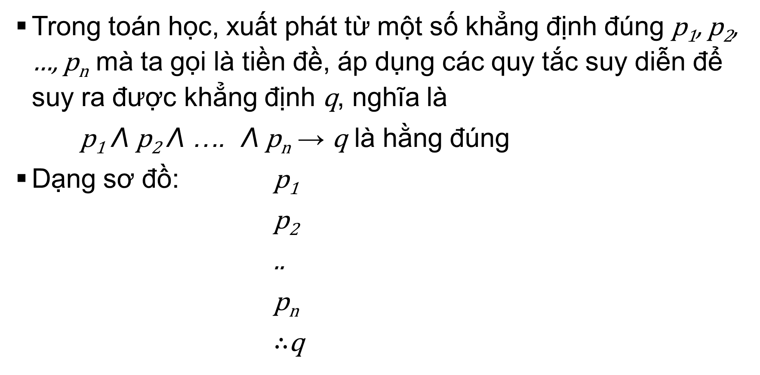
Quy tắc suy diễn
Trong toán học, xuất phát từ một số khẳng định đúng p₁, p₂, …, p_{n} mà ta gọi là tiền đề, áp dụng các quy tắc suy diễn để suy ra được khẳng định q, nghĩa là
p₁ Λ p₂ Λ …. Λ p_{n} → q là hằng đúng
Dạng sơ đồ: p₁
p₂
..
p_{n}
$∴$q

Slide 29
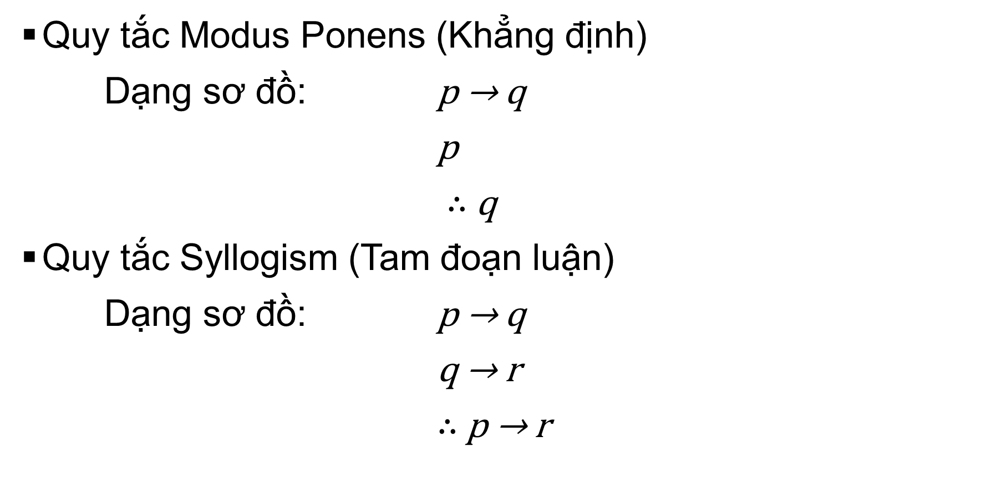
Quy tắc suy diễn
Quy tắc Modus Ponens (Khẳng định)
Dạng sơ đồ: p → q
p
$∴$q
Quy tắc Syllogism (Tam đoạn luận)
Dạng sơ đồ: p → q
q → r
$∴$p → r

Slide 30
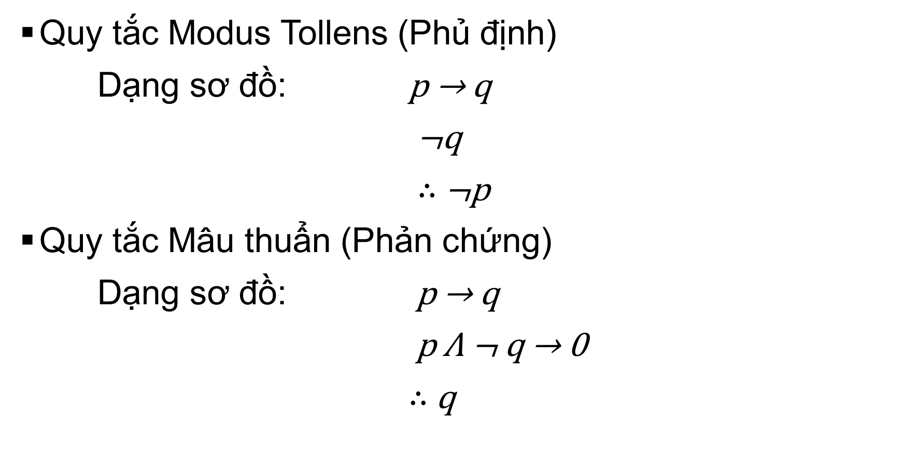
Quy tắc suy diễn
Quy tắc Modus Tollens (Phủ định)
Dạng sơ đồ: p → q
¬q
$∴$ ¬p
Quy tắc Mâu thuẩn (Phản chứng)
Dạng sơ đồ: p → q
p Λ ¬ q → 0
$∴$ q

Slide 31
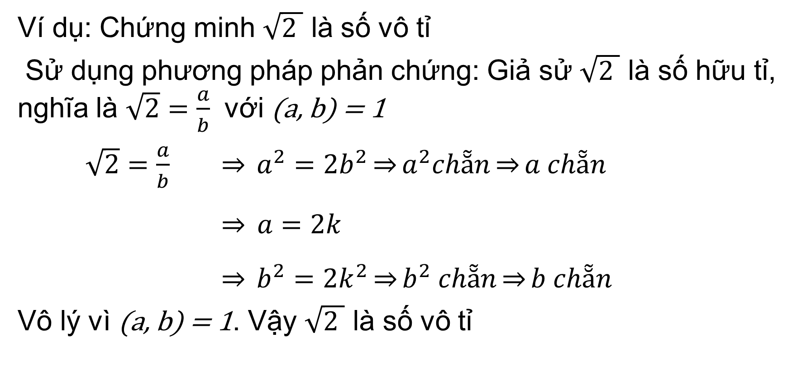
Quy tắc suy diễn
Ví dụ: Chứng minh $\sqrt{2 }$ là số vô tỉ
Sử dụng phương pháp phản chứng: Giả sử $\sqrt{2 }$ là số hữu tỉ, nghĩa là $\sqrt{2}=\frac{a}{b}$ với (a, b) = 1
$\sqrt{2}=\frac{a}{b}$ $\underset{⇒}{} a^{2}={2b}^{2}\underset{⇒}{}a^{2}chẵn\underset{⇒}{}a chẵn$
$\underset{⇒}{} a=2k$
$\underset{⇒}{} b^{2}={2k}^{2}\underset{⇒}{}b^{2} chẵn\underset{⇒}{}b chẵn$
Vô lý vì (a, b) = 1. Vậy $\sqrt{2 }$ là số vô tỉ

Slide 32

Quy tắc suy diễn
Quy tắc từng trường hợp
Dạng sơ đồ: p → r
q → r
$∴$(p V q) → r

Slide 33
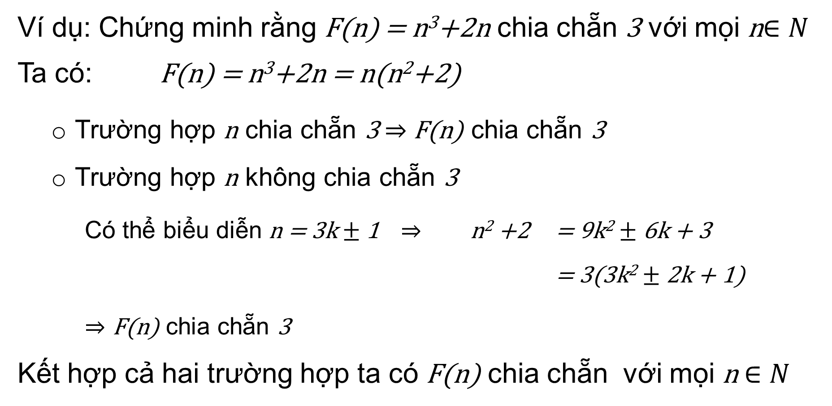
Quy tắc suy diễn
Ví dụ: Chứng minh rằng F(n) = n³+2n chia chẵn 3 với mọi n$∈N$
Ta có: F(n) = n³+2n = n(n²+2)
Trường hợp n chia chẵn 3 F(n) chia chẵn 3
Trường hợp n không chia chẵn 3
Có thể biểu diễn n = 3k$±$ 1 n² +2 = 9k²$±$ 6k + 3
= 3(3k²$±$ 2k + 1)
F(n) chia chẵn 3
Kết hợp cả hai trường hợp ta có F(n) chia chẵn với mọi n $∈N$

Slide 34
Tóm tắt
Khái niệm mệnh đề , các phép toán mệnh đề.
Dạng mệnh đề, dạng mệnh đề tương đương.
Các qui luật logic
Quy tắc suy diễn (phương pháp chứng minh)

